Slide 1

EĞİTİM PAKETİ
KURUMLAR ARASI ARAÇ SETİ: İNSANİ YARDIM FAALİYETLERİNDE ÇOCUK İŞÇİLİĞİNİ ÖNLEME VE MÜDAHALE ETME

Slide 2
15. OTURUM: ÇOCUK İŞÇİLİĞİNİ ÖNLEME VE MÜDAHALE İÇİN SAĞLIK HİZMETİ

Slide 3
ÖĞRENME ÇIKTILARI
Bu oturumun sonunda:
Sağlık ile çocuk işçiliği arasındaki karmaşık ilişkiyi tanımlayabilecek,
Çocukları daha büyük fiziksel zarar riski altına sokan 5 fiziksel özelliği sıralayabilecek,
Çocuk işçi olarak çalışan çocukların bulunduğu haneleri desteklemek için sağlık risklerini ve uygun sağlık hizmetlerine erişimi ele alan bir eylem planı geliştirebileceksiniz.

Slide 4

TARTIŞMA: NE DÜŞÜNÜYORSUN?
Verilen vakalar son birkaç hafta içinde sağlık hizmetine erişmiştir. Size verilen örnek vakada sağlık riskleri, koruyucu faktörler, çocukların nasıl ve neden çocuk işçiliği riski altında olduğu gibi önemli sorunları grubunuz içinde belirleyin ve tartışın.
Tartışmayı kayıt altına alın.
15 dakika süreniz bulunmaktadır.
Genel oturumda geri bildirim verin.

Slide 5
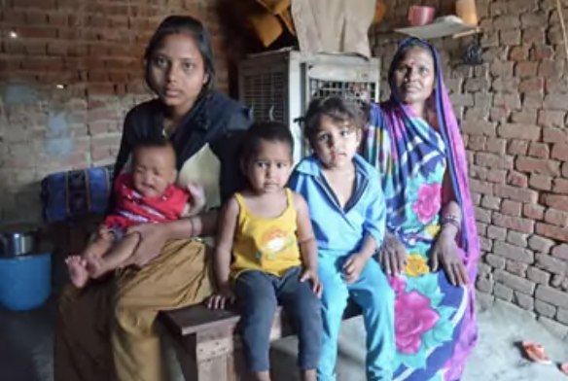
TARTIŞMA: DANAH
Ailenin tıbbi geçmişi, sağlık kliniği ziyaretleri, kazalar
Erişilebilir/mevcut temel hizmetler
Aile içi sağlık ihtiyaçları
Küçük çocuklar risk altında mı?
Aile düzeninde değişiklik
Çocukların gelirine bağımlılık
Yerinden edilme
Maruz kalınan sağlık riskleri
Tek ebeveynli hane
Hane içi/dışı roller: çalışma saatleri, görevler, riskler, tehlikeler
Ailenin sağlık hizmeti masrafları
Koruyucu faktörler
Notes:
Danah COVID-19 kliniğine gidiyor. Konuşma esnasında hemşireler ev yaşantısını soruyor: "Tabii ki hep meşgulüm. Bakmam gereken 5 çocuğum var, buradakiler sadece 2 tanesi: Biri 7 aylık, diğeri 8 yaşında. Yaşlı annem, küçük oğlum ve 11 yaşındaki kızım da evde. Evimizden zorla çıkarıldık, kocam da öldü, bu yüzden hayat bizim için çok zor. Annem ve çocuklarımın ihtiyacı çok ama çok yoksuluz. Neyse ki artık çocuklar çalışabilecek yaşa geldi. 13 yaşındaki oğlumun işi bebeğin besini için sahip olduğumuz tek gelir kaynağı."
Olası sorunlar:
Ailenin tıbbi geçmişi, sağlık kliniği ziyaretleri, kazalar, ailenin sağlık hizmeti masrafı vs.
Yaşlı anne ve küçük çocukların sağlık hizmeti ihtiyaçları.
Evde/toplumda/işte maruz kalınan sağlık riskleri, bulaşıcı hastalıklar, covid vs.
Çocukların çalışma saati/risk/tehlike açısından yaptıkları işlerin türleri
Küçük çocuklar için sağlık/tehlike ve yaralanma açısından risk faktörleri
Temel ihtiyaçları karşılama kapasitesi (çocukların geliri olmadan)
Yerinden edilme ve ailede önemli bir değişim yaşanmış olması.
Tek ebeveynli hane
Önemli hizmetlere, çocuk bakımına, eğitime, yeterli gelire erişim
Fotoğraf: https://www.antislavery.org/slavery-today/bonded-labour/

Slide 6
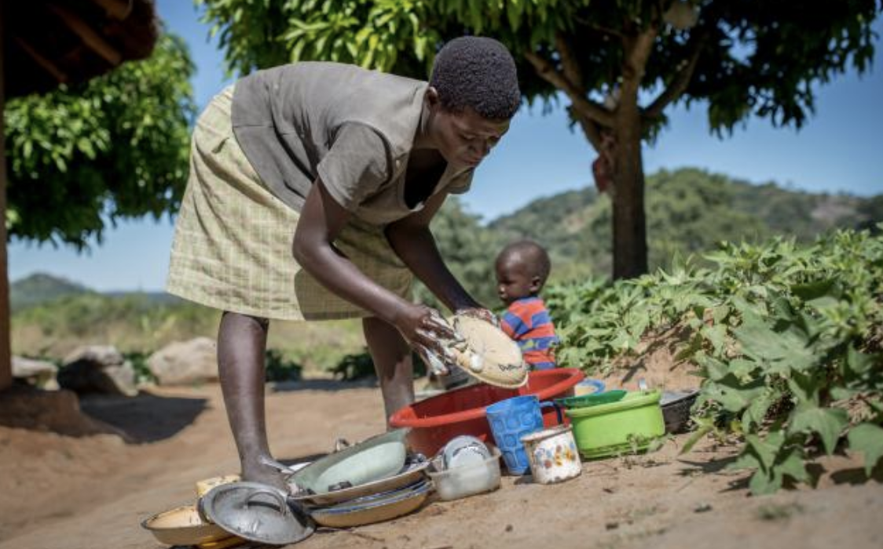
TARTIŞMA: AMARA
Çocuğun görüşleri ve kapasiteleri
Psikososyal sıkıntılar
Destek ve hizmet erişimi
Sosyalleşme ve yaratıcılığa erişim –
İzolasyon?
Okula devamlılık mı evdeki sorumluluklar mı?
Ebeveyn ihmali?
Fiziksel zorlanma, yaralanma riskleri
Uzun saatler, ağır bakım sorumluluğu
Erişilebilir/mevcut temel hizmetler
Koruyucu faktörler
Notes:
Amara: Afetten etkilenen toplumlarda yürütülen ergen sağlığı oturumlarına katılan 14 yaşındaki bir kız çocuğu sürekli yorgun görünüyor; bunun nedeni olarak da ebeveynlerinin sağlık durumu kötü olduğu için evde çok fazla çalışması olduğunu söylüyor. Öğrenme güçlüğüne sahip kız kardeşi de dâhil olmak üzere kendisinden küçük kardeşleri bulunmakta. Genellikle kız kardeşine bakması ve ailesine yemek yapması gerektiğini söylüyor.
Olası sorunlar:
Ailenin ve kız çocuğunun (ebeveynler ve öğrenme güçlüğü bulunan kız kardeş) tıbbi geçmişi ve sağlık ihtiyaçları, ailenin sağlık hizmeti masrafı vs.
Aileye sağlık hizmetinin sağlanmasında kız çocuğunun rolü.
Okula devamlılık ve evdeki sorumluluklar/işler
Uzun saatler boyunca çalışma, gelişimin esası olan sosyalleşme ve eğlenceden yoksun kalma.
Psikososyal sıkıntı veya ruh sağlığı sorunları,
Çocuğun görüşleri: Eve yardım etmekten mutlu olabilir ve bunu bırakmak istemeyebilir. Görüşleri ve tutumları önemli.
Ek destek ve hizmete erişim.
Fotoğraf: https://www.oxfam.org/en/not-all-gaps-are-created-equal-true-value-care-work

Slide 7
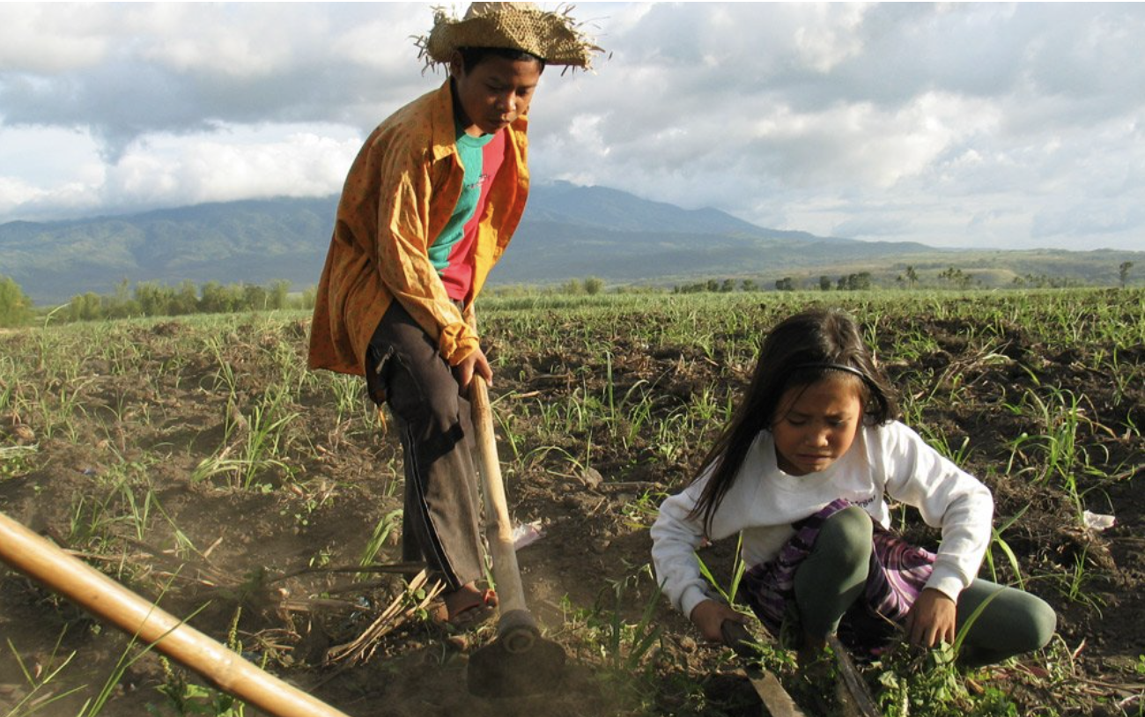
TARTIŞMA: MATEO
Yetişkin işçilerin yerini alan çocuklar
İşte, oyunda, evde böcek ilacı maruziyeti - Nasıl?
Çalışma saatleri ve okul
Uzun süreli maruziyetin anamnezdeki göstergeleri
Ailedeki diğer çocukların içinde bulunduğu riskler
Kimyasalı tespit etme ve tedbir alma kapasitesi
Tehlikeli iş: devamlı böcek ilacı maruziyeti
Başka tehlikelerin/yaralanmaların
/sağlık ihtiyaçlarının varlığı/kanıtı
Koruyucu faktörler
Notes:
Mateo: Bir baba oğlunu baş ağrısı, baş dönmesi, burun kanaması ve mide bulantısı şikâyetlerinden dolayı kırsal bölgedeki bir sağlık kliniğine getiriyor. Oğlunun kimyasala maruz kaldığını düşünüyor ama ne olduğundan emin değil. Baba ve oğul yakınlarda büyük bir çiftlikte kalıyor ve çalışıyor, baba çiftlikte tarım işçiliği yapıyor. Baba bunun daha önce hiç yaşanmadığını ve çocukların normalde çalışmadığını, ancak son zamanlarda COVID kısıtlamalarından dolayı çalışan insan sayısı az olduğu için çocukların çalışmak zorunda kaldığını söylüyor.
Olası sorunlar:
Böcek ilaçlarına maruz kalma olasılığı (işte, oyunda, evdeyken, örn. depolar, yiyecek veya su kapları, böcek ilaçlarıyla temas etmiş kıyafetler; tarlalarda oynamak veya böcek ilaçlı bitkilere dokunmak, böcek ilaçlarını karıştırma, hazırlama, uygulama işlerinde yer alma)
Çalışma ortamında bulunan diğer tehlikelerin varlığı. Yaralanma ya da diğer sağlık bakım ihtiyaçlarına ilişkin kanıtlar, sağlık tesisleri ziyaretleri vs.
Çalışma saatleri, böcek ilacına maruz kalma süresi.
Zehirlenme anında bakım verenin varlığı - kimyasalı tespit edebilmesi.
Çocukların kimyasalı tanımlayabilmesi ya da hatırlayabilmesi, talimatlara uyabilmesi, güvenlik tedbiri alabilmesi vs.
Uzun süre böcek ilacına maruz kalmaya ilişkin kanıt: solunum güçlükleri, duygusal veya nörolojik değişiklikler, gelişimsel gecikmeler, organ hasarı vb.
Yetişkin işçilerin yerini alan çocuklar.
Yerel meyve çiftliklerinde çocuk işçiliğinin yaygınlığı.
Okula devamlılık.
Fotoğraf ILO Joseph Fort içinde https://www.gfauk.org/special-report/child-labor-today/

Slide 8
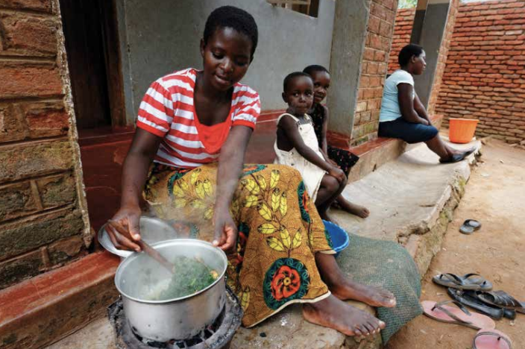
TARTIŞMA: JOYCE
Ailenin fiziksel, duygusal, cinsel istismarı
Ev işçiliği
Aileden ayrı düşme
Fiziksel zorluk
Çocuk bakım becerileri: okul öncesi dönemdeki çocuklara yönelik riskler
Psikososyal sıkıntı/ruhsal sağlık sorunları
Tıbbi geçmiş sağlık kliniği ziyaretleri, yaralanmalar
Hizmetlere erişim
Tehlikeli maddeler/görevler
Zorla ya da baskıyla çalıştırma
Cinsel şiddet/istismara ilişkin kanıt: CYBH'ler, istenmeyen gebelik vb.
Koruyucu faktörler
Notes:
Joyce: 14 yaşlarında bir kız çocuğı, ebeveynleri işteyken temizlik sıvısı yutmuş 2 yaşında bir erkek çocuğu getiriyor. Sağlık çalışanının kız çocuğuyla konuşması sırasında söz konusu "ebeveynlerin" çocuğun velisi ya da akrabası olmadığı anlaşılıyor. Kendisine kim olduğu sorulduğunda, kız çocuğu ailenin evinde çalıştığını belirtip, devamlı olarak başının büyük belaya gireceğini, "onların" kendisine çok kızacağını söylüyor. Kız çocuğunun kollarındaki ve bacaklarındaki yara ve morluklar seçilebiliyor; çocuk çok korkmuş ve gergin görünüyor.
Olası sorunlar:
Aile evi dışında ev işçiliği, aileden ayrı düşme, baskıyla ya da zorla çalıştırılma
İşverenler tarafından yaralamalara, fiziksel, duygusal ve cinsel istismara maruz kalma; sağlık kliniği ziyaretleri, CYBH kanıtı, istenmeyen gebelik ve cinsel şiddet ile istismarın başka sonuçları.
Tehlikeli maddelerle/görevlerde, uzun saatler boyunca, tekrarlı olarak çalışmak, gelişimin gecikmesi
Hizmetlere erişim - ergenlik çağı, cinsel sağlık ve üreme sağlığı, eğitim, hukuk vs.
Psikososyal sıkıntı ve ruhsal sağlık sorunları.
Çocuğun okul öncesi dönemdeki bir çocuğa bakma kapasitesi ve becerisi.
Fotoğraf: http://www.oit.org/wcmsp5/groups/public/---asia/---ro-bangkok/---ilo-jakarta/documents/publication/wcms_552766.pdf (Ev işçiliği olarak çocuk işçiliği)

Slide 9
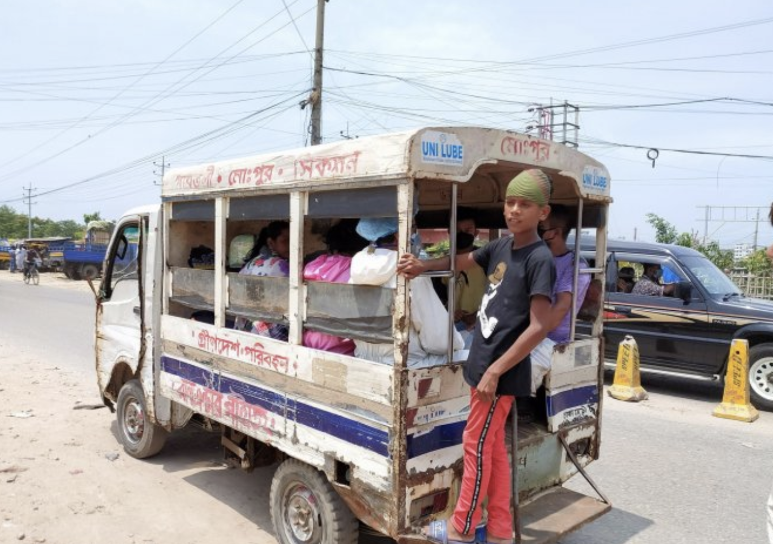
TARTIŞMA: SADAD
Yaşam ve çalışma koşullarının elverişsizliği: sokaklarda yaşama ya da çalışma, toplu yaşam, işveren kaynaklı
Aileden ayrı düşme
Destek ağı
Akut hastalıklar, yaralanma, rahatsızlıklar, ölüm
Baskı: zorla çalıştırma?
Tehlikeli iş: hızlı ve tehlikeli trafiğe, kazalara, kirliliğe, istismara maruziyet
Fiziksel/ cinsel istismar
Psikososyal sıkıntı/ruhsal sağlık sorunları
Risk alma davranışları
Uzun süreli sağlık sorunu (beslenme, hijyen, hastalıklar)
Yara tedavisi, uzun dönemli rahatsızlıkları önleme vs. için öz bakım kapasitesi/desteği
Tehlikeli maddelerle/görevlerde çalışmak
Koruyucu faktörler
Notes:
Sadad: İhtiyaçlarına karşılık bulabilmek için insanların akın ettiği bir mobil klinikte çalışıyorsun. Trafik kazasında bacağından ağır yaralanan 15 yaşında bir erkek çocuğu geliyor. Üstü kirli, ayakları çıplak ve kıyafetleri yırtık. Çocuk tek başına. Sağlık çalışanı çocuğun yaralarıyla ilgilenirken onunla konuşuyor. Çocuk kendisine bakacak bir ailesinin olmadığını ama bunun sorun olmadığını çünkü kendisiyle ilgilenebilecek başka insanların olduğunu ve yarasını iyileştirecek gereçleri verdikleri takdirde bir sıkıntı çekmeyeceğini söylüyor. Bir an önce gitmek istiyor ve devamlı olarak işe dönmesi gerektiğini söylüyor ama yarası ciddi ve bakım gerektiriyor. Konuşmaya pek istekli olmasa da otobüslerde çalıştığını söylüyor; iyileşmiş eski yaralarını görebiliyorsun.
Olası sorunlar:
Öz bakım, yara bakımı, yaralanmaları rehabilitasyon kapasitesi ya da desteği - uzun vadeli bozukluklar için fizik tedavi vs.
Fiziksel ya da cinsel istismar, baskı, zorla çalıştırılma
Riskli davranışlar, besin yetersizliği, bulaşıcı hastalıklar vs.
Psikososyal sıkıntı ve ruh sağlığı sorunları,
Aileden ayrı düşme
Yaşam koşulları, sokakta yaşayan ya da çalışan çocuk, toplu yaşam, işveren kaynaklı
Fotoğraf: https://reliefweb.int/report/world/educo-coronavirus-will-increase-number-children-who-are-victims-child-labour (Educo: Koronavirüs çocuk işçiliği mağduru çocukların sayısını artıracak)

Slide 10
NEDEN SAĞLIK HİZMETİ VE ÇOCUK İŞÇİLİĞİ?
Çocuk işçiliğiyle bağlantılı geniş çaplı sağlık sorunları
Karşılanmayan sağlık ihtiyaçları ve sağlık hizmeti erişimi engelleri
Çocuk işçi olarak çalışan çocukların bulunduğu hanelerde sağlık genellikle önemli bir yüktür (maliyetler, zaman, ebeveyn sağlığı/engellilik, yoksulluk, dışlanma)
Sağlık çalışanları:
  Sağlık hizmetine ihtiyaç duyan çalışan çocuklarla sıkı etkileşim içindedir.
  Genellikle çocuklar için toplumun güvenilir bir üyesi rolündedir.
  Kırılgan çocukların/bakım verenlerin destek ve hizmete erişmesine yardımcı olmak için önemli bir fırsata sahiptir.
Notes:
ÇOCUK İŞÇİLİĞİNDE BİR RİSK FAKTÖRÜ OLARAK ENGELLİLİK
Örneğin engelli çocukların kapsayıcı eğitime erişimi genellikle sınırlı olduğu için becerileri zayıftır ve insana yakışır iş bulma şansları kısıtlıdır, bu da onları çocuk işçiliğine karşı daha kırılgan hâle getirir. Engelli yaşam ayrıca aileleri yoksulluğa itebilecek ve çocuk işçiliği risklerini artırabilecek sağlık hizmeti gibi ek maliyetler demektir.
İhmal, yetersiz beslenme, sağlık hizmetlerinden yoksun kalma, çocuğa karşı şiddet ve çocuk işçiliğine yol açması bakımından yoksulluk da engelliliğe neden olabilir. Küresel kanıtlar engelli çocukların çocuk işçiliğine karşı daha kırılgan olduğunu doğruluyor gibi görünse de işin aslı her zaman böyle değildir. Endonezya’da yapılan bir çalışma, okula gitmeyen engelli çocukların ekonomik ya da hane içi faaliyetlerde bulunmadığını, bundan ziyade evde pasif kaldığını göstermiştir. Bu yüzden korelasyonları her zaman içinde bulunduğu bağlama göre değerlendirmek önemlidir.

Slide 11
ÇOCUK İŞÇİLİĞİNİN RİSK FAKTÖRÜ OLARAK ENGELLİLİK (VE SAĞLIK SORUNLARI)
KIRILGANLIK ŞU NEDENLERLE ARTABİLİR:
Eğitime ve insana yakışır iş fırsatlarına sınırlı erişim, düşük beceriler
Aileyi yoksulluğa iten yardım, eğitim, bakım (sağlık) gibi ek masraflar
Engelliliğe neden olabilen yoksulluk (ihmal, yetersiz beslenme, ihmal, şiddet vb.)
KANIT NET DEĞİL... Bazı yerlerde çocuk işçiliğine karşı bir koruma düzeyi sağlıyor mu?

Slide 12
İŞ YERİNDEKİ TEHLİKELER
Biyolojik tehlikeler
Kimyasal tehlikeler
Ergonomik tehlikeler
Fiziksel tehlikeler
Psikolojik tehlikeler
Sosyal tehlikeler
Diğer fiziksel riskler
Çalışma koşulları
Notes:
Çocuk işçiliğinin zararlı sonuçlarının anlaşılmasının yanı sıra önleyici ve risk azaltma stratejilerinin uygulanabileceği alanların belirlenmesine de yardımcı olması bakımından çocukların maruz kaldığı genelde çocuk işçiliği ile ilişkilendirilen tehlikeleri ve zararları özetleyin. İş sağlığı alanı aşağıdaki kategorileri kullanır:
Biyolojik tehlikeler: tehlikeli hayvanlar ve böcekler, zehirli ya da sivri/keskin yapraklı bitkiler, bakteriler, parazitler veya virüsler (HIV, hepatit).
Kimyasal tehlikeler: toksik gazlar, sıvılar (çözücüler, temizleyiciler), metaller (asbest, cıva, silika, kurşun), duman (egzoz, yapıştırıcılar), agrokimyasallar (böcek ilaçları, bitki ilaçları ve insektisitler), patlayıcılar.
Ergonomik tehlikeler: ağır yük kaldırılmasını, taşınmasını veya hareket ettirilmesini gerektiren, tekrarlayan veya zorlayıcı hareketler ya da uygun olmayan çalışma şekillerinde veya uzun süre aynı pozisyonda kalmayı gerektiren işler.
Fiziksel tehlikeler: aşırı sıcaklıklar (sıcak ya da soğuk), gürültü, titreşimler veya radyasyon.
Psikolojik tehlikeler: stres, yılgınlık, monoton çalışma, kontrol ya da seçim eksikliği, güvensizlik, taciz, istismar (cinsel veya fiziksel şiddet), ağır sorumluluk duygusu.
Sosyal tehlikeler: akranlardan ve aileden soyutlanma, uyuşturucu kullanma, yetişkin davranışında bulunma.
Diğer fiziksel riskler: düşme, çarpma, bir nesne içine ya da nesneler arasına sıkışma, kesilme veya yanma riski.
Çalışma koşulları: uzun çalışma saatleri, gece mesaisi ya da izole çalışma, güvensiz alanlarda bulunma veya bu alanlarda çalışma zorunluluğu.

Slide 13












Vücut boyutu ve yaş
Deri Yüzeyi
Nefes alma
Beyin
Enzimler
İç sistemler
Enerji tüketimi
Sıvı ihtiyaçları
Uyku ihtiyaçları
Sıcaklık
Biliş ve davranış
İskelet ve kas
ÇOCUKLAR YETİŞKİNLERDEN DAHA KIRILGANDIR
Notes:
Çocuklar iş yerlerinde yetişkinlerle aynı tehlikelere maruz kalır. Ancak bedenleri halen gelişmekte olduğu için ve dikkate alınması gereken özel fiziksel, bilişsel, davranışsal ve duygusal özellikleri olduğu için tehlike ve risklerden daha çok etkilenirler.
Bazı önemli gelişimsel farklılıklar şunlardır:
Çocukların vücutları ve yaşları fiziksel güçlerini ve yapılarını aşan işler yapmalarını gerektirebilir. Çocukların dokuları ve organları farklı oranlarda olgunlaştığından, genel bir kırılganlık yaşı yoktur; çocuğun en kırılgan olduğu yaşı belirleyen maruz kaldığı tehlike ve risk düzeyidir.
Çocuklar bir yetişkine göre iki buçuk kat daha fazla deriye sahiptir, bu da yetişkinlere kıyasla daha ince bir deriye sahip olmayı dolayısıyla toksinlerin daha fazla emilmesini beraberinde getirir. Deri yapısı ancak ergenlikten sonra tamamen gelişir.
Bir çocuk bir yetişkinden daha derin ve sık nefes alıp verir, dolayısıyla yetişkinlerden daha fazla patojen ve toksik maddeye/kirleticiye maruz kalır. Dinlenen bir çocuğun akciğerlerinden geçen hava miktarı aynı süre boyunca dinlenen bir yetişkininkine göre iki kat daha fazladır.
Hastalıklara ve toksik maddelere maruz kalmak çocuğun beyin gelişimini engelleyebilir. Metallerin beyne tutulumu çocukluk çağında daha kolaydır ve emilim daha fazla olur.
Enzim sistemleri çocukluk döneminde olgunlaşmamış olduğundan tehlikeli maddelerin detoksifikasyonu daha zayıftır.
Gastro-intestinal, endokrin, üreme ve böbrekler gibi iç sistemler çocuklukta olgunlaşır ve tehlikeli maddeleri vücuttan uzaklaştırmakta daha az etkilidir. Toksin maruziyeti iç sistemlerin olgunlaşmasını engelleyebilir. Büyüme ve gelişmede önemli bir rol oynayan endokrin sistem ve hormonlar, özellikle çocuklukta ve ergenlikte maruz kalınan kimyasallardan dolayı daha kırılgan olabilir.
Çocuklar büyüme çağında olduğu için daha yüksek düzeyde enerji, su ve hava tüketir. Daha fazla tükettikleri için havada, suda veya gıdalarda bulunan hastalık yapıcı etkenlere, toksinlere ve kirletici maddelere maruz kalma dozları da artar.
Çocuklarda, akciğerleri (daha fazla hava geçişi), ciltleri (daha geniş yüzey) ve böbrekleri (konsantre idrarı daha az işleme) aracılığıyla yetişkinlerden daha fazla su kaybettikleri için (kg cinsinden vücut ağırlığı başına) dehidrasyon riski daha yüksektir.
10 ila 18 yaş arasındaki çocukların sağlıklı bir gelişim seyri için gecede yaklaşık 9,5 saat uykuya ihtiyaçları vardır.
Çocukların ter bezlerinin ve ısı düzenleme sistemlerinin gelişimi tamamlanmadığı için sıcağa ve soğuğa karşı hassasiyetleri fazladır.
Fiziksel zorlanma özellikle de tekrarlayan hareketlerle birleştiğinde kemikler ve eklemlerde kısıtlı gelişime, omurga hasarına ve yaşam boyu sürecek başka bozukluklara neden olabilir.
Küçük çocukların çalıştıkları işlerdeki potansiyel güvenlik ve sağlık risklerini bilme, değerlendirme ve bunlar hakkında karar verme becerileri daha düşüktür.
Fiziksel zorlanma özellikle de tekrarlayan hareketlerle birleştiğinde kemikler, eklemler ve kaslarda kısıtlı gelişime, omurga hasarına ve yaşam boyu sürecek başka bozukluklara neden olabilir.

Slide 14
İş tecrübesi eksikliği
Daha iyi performans sergileme isteği
Yetişkinlerden öğrenilen yanlış sağlık ve güvenlik davranışları
Denetim ya da eğitim yetersizliği veya yokluğu
Hak arama, eyleme geçme, kontrol ve örgütlenebilme mahrumiyeti
FİZİKSEL KIRILGANLIĞI ŞİDDETLENDİREN
FAKTÖRLER
Notes:
Çocukların doğuştan gelen fiziksel kırılganlıklarını şiddetlendiren ek faktörler vardır. Bunlar arasında iş tecrübesi eksikliği yer alabilir; bu da çocukların neyin güvenli olup olmadığına ilişkin bilinçli yargılarda bulunma ihtimalinin daha düşük olduğunu gösterir. Çocukların iyi performans sergileme isteği ve yetişkinleri memnun etmek için risklerin farkında olmadan daha fazlasını yapmak ya da daha ileri gitmek istemeleri bunlar arasındadır. Yetişkinler iş yerinde sağlık ve güvenliği doğru uygulamazsa çocuklar onlardan yanlış ve güvensiz davranışlar öğrenir ve güvenlik eğitimi yetersizliği, yokluğu ya da süreksizliği çocukların kendilerini ne zaman tehlikeye soktuğunu veya tehlikeleri en aza indirmek için ne yapması gerektiğini bilmeyeceği anlamına gelir. Yetersiz denetimde olduğu gibi sert denetim de çocukların güvenliğe yönelik davranışlarını daha da şiddetlendirebilir. Çocuklar iş yerinde örgütlenme, hak arama, inisiyatif ve kontrol açısından genellikle güçsüzdür; bu da iş yerindeki konumlarını ve güvensiz çalışma koşullarını reddetme becerilerini zayıflatır.

Slide 15
PSİKOSOSYAL ETKİLER
Psikolojik istismar, şiddet, aşağılanma, taciz
Damgalanma, ayrımcılık, ötekileştirilme
İzolasyon, sınırlı hareket özgürlüğü ve sosyal bütünleşme, aileden ayrı düşme
Olumsuz kişisel güvenlik ve kimlik duygusu, sınırlı gelecek perspektifi, stres, düşük benlik saygısı, çaresizlik hissi ve daha fazla ruh sağlığı sorunları
Notes:
Çocuklar genellikle çocuk işçi olarak yaparken, çalıştıkları ya da yaşadıkları ortamlarda aşağılandıklarında, taciz edildiklerinde veya psikolojik şiddet ve istismara uğradıklarında ciddi psikososyal sonuçlarla karşılaşırlar. Zaman içinde çocuklar, özellikle de görünüşleri veya davranışları topluluklarındaki diğer çocuklardan farklıysa akranları ve toplulukları tarafından damgalanma, ötekileştirilme ve ayrımcılığa maruz kalabilirler.
Son derece tehlikeli koşullarda çalışan ve işverenleri, akranları ve başkaları tarafından taciz edilerek, aşağılanarak ve reddedilerek sömürülen ve istismar edilen çocuklar izolasyon, sınırlı hareket özgürlüğü, başkalarıyla sosyal bütünleşme ve çocuğun refahını ve sağlıklı gelişimini sağlayabilecek birincil bakım verenlerden ayrı düşme kaynaklı psikososyal sıkıntı riski altındadır. Bu durumdaki çocuklar temel ihtiyaçları için işverenlerine bağımlı hâle gelebilir ve kötü muameleden kaçacak güçten yoksun olabilirler.
Çocukların kişisel güvenlik duygusu, kişisel kimlik ve değerleri çocuk işçiliğinden olumsuz yönde etkilenebilir ve çocukların kendi geleceklerini şekillendirme yeteneklerini kısıtlayabilir. Bu da stres, düşük benlik saygısı, çaresizlik, bazen de güçlü veya bunaltıcı olumsuz hisler gibi ciddi duygusal dışavurumların görülmesine neden olabilir.

Slide 16








ÇOCUKLARIN İŞ YERLERİNDEKİ PSİKOSOSYAL FAKTÖRLER
İşin niteliği
İş yükü ve temposu
Çalışma programı
Kontrol
Ortam ve ekipman
İş yerinde kişilerarası ilişkiler
Güvencesiz çalışma koşulları
Ev-iş dengesi
Notes:
İşin mahiyeti iş yerindeki motivasyonu belirlemeye yardımcı olur. Çeşitliliğin ve devamlılığın az olması, becerilerin sergilenememesi, anlamsız işler, yüksek seviyeli belirsizlik, çelişkili talepler, yeni beceriler ve deneyimler edinme ve benlik saygısını geliştirme fırsatının olmaması; zayıf bir psikolojik ve fiziksel sağlığa, can sıkıntısına, kaygıya, depresyona ve kızgınlığa yol açar, öz saygıyı düşürür ve çocukları yetişkin yaşamının taleplerine karşı hazırlıksız bırakır.
Hem aşırı iş yükü hem düşük iş yükü (iş miktarı ve işin zorluğu) çocukların makine temposunda, yüksek düzeyde zaman baskısı altında ve sürekli olarak son teslim tarihlerine tabi olduğu işleri içerebilir ve çocuk işçi olarak çalışan çocukların psikososyal sağlığı üzerinde olumsuz etkiler bırakabilir. Uzun çalışma saatleri ve çocukların yardım almadan ağır fiziksel yük taşıdığı veya uzun süre yerde veya kapalı alanlarda oturarak çalıştığı birçok işin fiziksel boyutu ve zorluğu çocukların stres, yüksek düzeyde stres ve strese bağlı hastalıklar yaşamasına neden olur.
Gece dâhil olmak üzere öngörülemeyen, katı veya sosyal olmayan programlarda vardiyalı çalışmayı ve uzun çalışma saatlerini içeren çocuk işçiliği, iş ve ev taleplerinin de çakışmasıyla düzensiz ve yetersiz uykuya neden olabilir. Bu durumun çocuk üzerinde yarattığı yorgunluk, bitkinlik ve stres bilişsel gelişimde bozukluğa, eğitimin sekteye uğramasına ve aile ilişkilerinde kopmaya sebebiyet verebilir. Kız çocukları aynı anda hem ev işlerinde hem de ekonomik faaliyetlerde daha fazla yer aldığı ve genellikle okul devamlılığı ve bitirme oranları daha düşük olduğu için özellikle risk altındadır.
Çocuk işçi olarak çalışan çocuklar genellikle karar alma süreçlerine düşük katılım fırsatı bulurlar; iş yükleri, çalışma tempoları ve kendileri hakkındaki belirlenimler üzerinde kontrol eksikliği ile karşı karşıyadır. Bazı durumlarda zorla yerinden edilme, önemli sosyal veya duygusal bağlarla, kültürel rutinlerle ve sosyal uygulamalarla, ilişkilerle ve günlük rutinlerle düzenli teması sürdürememe kaygı, depresyon, stres, ilgisizlik, tükenmişlik, kötü fiziksel sağlık ve düşük benlik saygısı deneyimleriyle ilişkilendirilir. Karar alma süreçlerine daha fazla katılım sağlanması ve kontrol mekanizmasında yer alınması fazla tatmine ve benlik saygısına yol açabilir.
Psikolojik ve fiziksel sağlık birbirleriyle yakından ilişkilidir. Çocukların yetersiz, elverişsiz ya da güvenli olmayan ekipmanlarla ve kötü koşullarda çalışması çocukların psikolojik sağlığında önemli bir rol oynar. Kimyasal, fiziksel, ergonomik, biyolojik ve psikolojik tehlikeler genellikle çocuk işçiliğinde bütün hâlinde bulunur.
Ruh sağlığını etkileyen bilindik tehlikeler arasında gelişen sinir sistemini ve çocukların psikolojik işleyişini etkileyen toksik maddeler vardır. Sağlıksız iş yerleri stresi, yorgunluğu ve moral bozukluğunu artırır. Tehlikeli araç gereç kullanımı kişide stres ve kaza korkusunu tetikleyebilir, ciddi olaylara maruz kalınması veya tanık olunması travmaya neden olabilir, işle ilgili kazalarda ağır yaralanmalar veya kalıcı bozukluklar ise izolasyon veya damgalanma riskini artırabilir. Yaş, olgunluk ve kırılganlık çocukların nasıl etkilendiğini belirler. Genellikle, daha küçük çocuklar en büyük risk altında olmakla birlikte, ergenler birden fazla tehlikeye maruz kalabilir, tehlikeli ekipman kullanabilir ve genellikle daha uzun saatler çalışma koşullarına tabi olabilirler. Eğitim ve yetişkin gözetimi eksikliği daha yüksek risklerin oluşmasına yol açar.
İş yerinde işverenlerle (genellikle aynı zamanda ebeveyndirler), süpervizörlerle, müşterilerle veya akranlarla olan ilişkiler çocuk işçi olarak çalışan bir çocuğun hayatında hem olumlu hem de olumsuz yönde önemli bir rol oynar. İş yerinde desteğin ve bağlanmanın çocuk üzerinde olumlu bir etkisi olsa bile kötü muamele, istismar ve şiddet, cinsel taciz, zorbalık, damgalanma, tehdit, izolasyon, dışlanma, sosyal destek eksikliği ve kendilerini koruması gerekenlere karşı güçsüzlük duygularına karşı kırılganlardır. Bu da strese, sağlık ve refahın bozulmasına, depresyona, kaygıya ve konsantrasyon kaybına yol açabilir.
Bütün güvencesiz çalışma koşulları çocukların psikolojik iyi olma hâlini etkiler. İşverenlerin öngörülmeyen davranışlarda bulunması, rol belirsizliği, iş yerinde çoklu görev, başkalarına karşı sorumluluk, kariyerde durağanlık, belirsiz ve düşük ücretli gelir döngüleri, yetersiz veya fazla terfi, resmî "sözleşme" eksikliği, hastalık izni hakkı, tatil ücreti, iş güvenliği, sömürüye karşı yasal seçeneğin yokluğu ya da yetersizliği veya itiraz etme ya da ayrılma fırsatının olmaması.
İş yerinden ve evden gelen çelişkili taleplerin çocuklar üzerinde kritik bir etkisi vardır. Çocuklar, özellikle de kız çocukları diğer işlerin yanı sıra aile ve kardeşlerine bakım sorumluluğu da bulunduğunda ağır bir yük altına girerler. Çocukların birden fazla işi olabilir ve iş yerlerinden birbirleriyle çakışan talepler gelebilir. Çoğu çocuğun ebeveynleri veya diğer aile üyeleri aynı zamanda işverenleri, evleri de iş yerleridir; bu da onlardan talep edilenler konusunda çok az kısıtlama olduğu anlamına gelir. Aileye bağlı çalışma psikolojik refahı güçlendirebilirken aile işlerinin aşırı, sömürücü veya istismar edici olduğu durumlarda aileye bağlı çalışan çocuklar birincil duygusal güvenlik, sosyalleşme ve öğrenme kaynaklarından yoksun kalmaları yönünden aileleri dışında çalışan çocuklardan daha büyük risk altında olabilir. Çocuklar aile ortamında çalışmasa bile ev-iş dengesi çalışmanın çocuklar üzerindeki psikososyal etkilerini azaltabilir veya artırabilir. Ebeveynler destek ve teşvik yoluyla iş hayatının çocukları üzerindeki etkisine azaltmada önemli bir rol oynayabileceği gibi makul olmayan beklentileri olduğunda ve bunların karşılanmaması durumunda yaptırım uyguladıklarında çocukların daha büyük risk altında kalmasına neden olabilir. Pek çok ailenin çocuklarının sömürülmesini önleyecek seçeneği ya da yeterli gücü olmadığı için mevcut insani kriz riski daha da büyüyebilir; eve gelen desteğin düşük olması, sosyal ağların zayıflaması, alıştıkları çevrenin bozulması ve eğitim/okullaşmanın aksaması insani krizlerin bilindik sonuçlarıdır.

Slide 17
ÇOCUK İŞÇİLİĞİNİN SAĞLIK HİZMETİ İLE ELE ALINMASI

Slide 18

FAALİYET: SEN OLSAN NE YAPARDIN?
Önceden tartıştığınız örnek vakadaki çocuk için sağlık hizmetine erişirken neler yapılabileceğini grubunuzda belirleyin ve tartışın.
Benzer durumda sağlık hizmetine erişmemiş ama benzer kırılganlıklarla karşı karşıya olan çocuklar için ne yapılabilir?
Genel oturumda geri bildirim verin.

Slide 19
DANAH İÇİN NE YAPILABİLİR?
Yönlendirme: çocuk koruma, ekonomik güçlendirme, yerinden edilme veya mülteci hizmetleri, yaşlı ve çocuk bakımı
Katılım sağlamayan ailelerin sağlık kontrolleri
Aileye sağlık hizmeti desteği
Halk sağlığı bilgilendirmeleri ve mesajlarının iletilmesi (hastalık kontrolü, yaralanmaları önleme, çocuk koruma vb.)
Gizlilik
Takip
Notes:
Danah COVID-19 kliniğine gidiyor. Konuşma esnasında hemşireler ev yaşantısını soruyor: "Tabii ki hep meşgulüm. Bakmam gereken 5 çocuğum var, buradakiler sadece 2 tanesi: Biri 7 aylık, diğeri 8 yaşında. Yaşlı annem, küçük oğlum ve 11 yaşındaki kızım da evde. Evimizden zorla çıkarıldık, kocam da öldü, bu yüzden hayat bizim için çok zor. Annem ve çocuklarımın ihtiyacı çok ama çok yoksuluz. Neyse ki artık çocuklar çalışabilecek yaşa geldi. 13 yaşındaki oğlumun işi bebeğin besini için sahip olduğumuz tek gelir kaynağı."
Fotoğraf: https://www.antislavery.org/slavery-today/bonded-labour/

Slide 20
AMARA İÇİN NE YAPILABİLİR?
Aile için bireysel sağlık kontrolleri
Bütüncül aile sağlığı hizmeti
Ebeveynlerle konuşmak
Yönlendirme: sağlık hizmetleri, çocuk koruma, engelli bakım hizmetleri, çocuk bakımı hizmetleri
Bilgilendirme ve mesaj verme (yaşa uygun ev/bakım işleri, yaralanmaları önleme, çocuk koruma vb.)
Ergen oturumlarına, eğitime, CSÜS'e devamlı katılımın desteklenmesi
Bakım ve plana katılım
Takip
Notes:
Amara: Afetten etkilenen toplumlarda yürütülen ergen sağlığı oturumlarına katılan 14 yaşındaki bir kız çocuğu sürekli yorgun görünüyor; bunun nedeni olarak da ebeveynlerinin sağlık durumu kötü olduğu için evde çok fazla çalışması olduğunu söylüyor. Öğrenme güçlüğüne sahip kız kardeşi de dâhil olmak üzere kendisinden küçük kardeşleri bulunmakta. Genellikle kız kardeşine bakması ve ailesine yemek yapması gerektiğini söylüyor.
Fotoğraf: https://www.oxfam.org/en/not-all-gaps-are-created-equal-true-value-care-work

Slide 21
MATEO İÇİN NE YAPILABİLİR?
Kimyasal/böcek ilacı tespiti
Akut/uzun dönem sağlık ihtiyaçların tedavisi
İlgili yetkililere böcek ilacı zehirlenmesini bildirme
Acil çocuk koruma yönlendirme (en kötü biçimlerdeki çocuk işçiliği)
Yönlendirmeler: devam eden sağlık hizmeti, ekonomik güçlendirme
Bilgilendirme ve mesaj iletme (böcek ilacı kullanımı, yaralanmaları önleme, çocukların yaşına uygun tarım işleri)
Veri toplama/sağlık hizmetlerine erişim/yara takip sistemleri
Takip
Notes:
Mateo: Bir baba oğlunu baş ağrısı, baş dönmesi, burun kanaması ve mide bulantısı şikâyetlerinden dolayı kırsal bölgedeki bir sağlık kliniğine getiriyor. Oğlunun kimyasala maruz kaldığını düşünüyor ama ne olduğundan emin değil. Baba ve oğul yakınlarda büyük bir çiftlikte kalıyor ve çalışıyor, baba çiftlikte tarım işçiliği yapıyor. Baba bunun daha önce hiç yaşanmadığını ve çocukların normalde çalışmadığını, ancak son zamanlarda COVID kısıtlamalarından dolayı çalışan insan sayısı az olduğu için çocukların çalışmak zorunda kaldığını söylüyor.
Fotoğraf ILO Joseph Fort içinde https://www.gfauk.org/special-report/child-labor-today/

Slide 22
JOYCE İÇİN NE YAPILABİLİR?
Erkek çocuğun tedavisi (zehirlenme)
Kız çocuğunun tedavisi/ilk temas
TCDŞ/zorla çalıştırma/kırılganlığı yüksek ergen kız çocukları için prosedür izleme
Her çocuk için ayrı yasal vasi belirleme (?)
Acil çocuk koruma yönlendirmesi (en kötü biçimlerdeki çocuk işçiliği)
CSÜS/RSPSD
Durum değişkenleri: halk sağlığı bilgilendirmesi, ebeveynlerle/işverenlerle temas, kız çocuğu için çocuk bakımıyla ilgili yasal ve hukuki eğitim oturumları, yaralanmaları önleme
Veri toplama/sağlık hizmetlerine erişim/yara takip sistemleri
Takip
Notes:
Joyce: 14 yaşlarında bir kız çocuğu, ebeveynleri işteyken temizlik sıvısı yutmuş 2 yaşında bir erkek çocuğu getiriyor. Sağlık çalışanının kız çocuğuyla konuşması sırasında söz konusu "ebeveynlerin" çocuğun velisi ya da akrabası olmadığı anlaşılıyor. Kendisine kim olduğu sorulduğunda, kız çocuğu ailenin evinde çalıştığını döylüyor ve devamlı olarak başının büyük belaya gireceğini, "onların" kendisine çok kızacağını yineliyor. Kız çocuğunun kollarındaki yara ve morluk izleri seçilebiliyor.
Fotoğraf: http://www.oit.org/wcmsp5/groups/public/---asia/---ro-bangkok/---ilo-jakarta/documents/publication/wcms_552766.pdf (Ev işçiliği olarak çocuk işçiliği)

Slide 23
SADAD İÇİN NE YAPILABİLİR?
Akut yaralanma tedavisi/diğer karşılanmayan sağlık ihtiyaçlarının giderilmesi
Uzun dönemli yara bakım planı - bakım sonrası değerlendirme
Yasal vasilerin/yaşam biçiminin belirlenmesi
Toplum temelli bakım/bakıcılığa yönlendirme
Çocuk koruma veya sokak çocukları hizmetlerine acil yönlendirme (en kötü biçimlerdeki çocuk işçiliği)
Halk sağlığı bilgilendirmeleri: yaralanmaları önleme, bulaşıcı hastalıklar, CSÜS
Veri toplama/sağlık hizmetlerine erişim/yara takip sistemleri
Takip
Notes:
Sadad: İnsanların ihtiyaçlarını karşılamak için akın ettiği bir mobil klinikte çalışıyorsun. Trafik kazasında bacağından ağır yaralanan 15 yaşında bir erkek çocuğu geliyor. Üstü kirli, ayakları çıplak ve kıyafetleri yırtık. Çocuk tek başına. Sağlık çalışanı çocuğun yaralarıyla ilgilenirken onunla konuşuyor. Çocuk kendisine bakacak bir ailesinin olmadığını ama bunun sorun olmadığını çünkü kendisiyle ilgilenebilecek başka insanların olduğunu ve yarasını iyileştirecek gereçleri verdikleri takdirde bir sıkıntı çekmeyeceğini söylüyor. Bir an önce gitmek istiyor ve devamlı olarak işe dönmesi gerektiğini söylüyor ama yarası ciddi ve bakım gerektiriyor. Konuşmaya pek istekli olmasa da otobüslerde çalıştığını söylüyor; iyileşmiş eski yaralarını görebiliyorsun.
Fotoğraf: https://reliefweb.int/report/world/educo-coronavirus-will-increase-number-children-who-are-victims-child-labour (Educo: Koronavirüs çocuk işçiliği mağduru çocukların sayısını artıracak)

Slide 24
ÇOCUK İŞÇİLİĞİNE SAĞLIK YOLUYLA MÜDAHALE ETMEK İÇİN NE YAPILABİLİR?
KİLİT PROGRAMLAMA FAALİYETLERİ
Koordinasyon içinde çalışma
Halk sağlığı mesajlarına çocuk işçiliğinin dâhil edilmesi
Çocuk işçiliğiyle bağlantılı hastalıkların sağlık taraması/önleyici bakıma dâhil edilmesi
Çocuklar için yaralanma ve sağlık takip sistemlerine işle ilgili sağlık sorunlarının entegre edilmesi
Çalışan çocuklara sağlık bilgilendirmesinin yapılması
Çalışan çocuklar ve en kötü biçimlerdeki çocuk işçiliğine maruz kalan çocuklar için sağlık hizmeti erişiminin iyileştirilmesi
Kırılgan çocuklar için işlevsel yönlendirme mekanizmasının kurulması/desteklenmesi
Sağlık çalışanlarının eğitilmesi ve bilgilendirilmesi
{
Notes:
Sağlık aktörlerinin diğer ilgili paydaşlarla ortak koordinasyonu şunları içerebilir
Sağlık ve güvenlik uzmanları (tehlikeleri, sağlık açısından sonuçları, önleyici tedbirleri vs. bilen)
İş müfettişleri (iş kanununu bilen) ve hukuk alanından diğer aktörler (en kötü biçimlerdeki çocuk işçiliğine müdahaleye yönelik destek sağlayabilen)
Genel sağlık, beslenme, sosyal yardım uzmanları (kırılganlıkları ve çocuk sağlığı üzerindeki sonuçlarını bilen)
Özel sağlık uzmanları (çalışan çocuklarda yaygın görülen özel tıbbi durumları bilen)
Çocuk koruma aktörleri ve sosyal yardım personeli (çocuklara ve ailelerine özel vaka yönetimi sağlayabilen)
Eğitim aktörleri (sağlayıcılar, riskler ve tehlikeler, teknik ve mesleki eğitim ve öğretim kursları ya da çocukların eğitim hizmetlerine erişimi hakkında bilgi sağlayabilen)
Gıda güvenliği ve geçim kaynağı aktörleri (yoksul ve kırılgan ailelere ekonomik güvenlik ve gıda güvenliği hizmetlerini sağlayabilen)
Çocuk işçiliğinin önleyici halk sağlığı mesajlarına dâhil edilmesi; mesajların içeriği çevresel ve mesleki tehlikeler, bunların çocuk sağlığı üzerindeki zararlı etkisi, iş sağlığı ve güvenliği tavsiyeleri, mevcut sağlık hizmetleri, yönlendirme yolları ve raporlama usullerinden oluşabilir.
Çocuk işçiliğiyle bağlantılı rahatsızlıkların, yaraların ve hastalıkların taranması; sağlık kontrolleri, acil bakım kabulleri, aşılama ve bağışıklık kazandırma ve benzeri programlar da dâhil olmak üzere tarama ve önleyici bakım programlarının sağlık hizmetine dâhil edilmesi
Çalışan çocuklara ve ailelerine sağlanacak sağlık bilgileri arasında çalışan çocuklara yönelik hizmetlerde önleyici ve müdahale edici sağlık hizmetleri ve beslenme; ebeveynlere, bakım verenlere ve işverenlere çalışan çocukların sağlık risklerinin nasıl azaltılacağı konusunda tavsiyeler; cinsel sağlık ve üreme sağlığı hakları (CSÜSH) konusunda bilgilendirme ve sağlanan hizmetler; cinsel şiddet ve aile içi şiddet hakkında bilgi; gebelik; evlilik; aile planlaması; ebeveynlik hakkında bilgiler de dâhil olabilir. Bu, doğrudan hizmetler veya yaşam becerileri programları, farkındalık artırıcı faaliyetler, öğrenme programları ya da çocuk işçi olarak çalışan çocuklar için hazırlanan diğer faaliyetler gibi fırsatlar aracılığıyla diğer aktör/sektörlerle gerçekleştirilebilir.
Çalışan çocuklar ile çocuk işçiliği ve en kötü biçimlerdeki çocuk işçiliğine maruz kalan çocukların sağlık hizmetine erişimi iş yeri veya iş yeri yakını, çalışma saatleri içinde ya da sonrasında veya hafta sonları gibi uygun yer, gün ve saatlerin belirlenmesi ve kullanılmasıyla iyileştirilebilir. Topluluk düzeyinde sağlık ve beslenmeye ilişkin önleyici bakım ve tedavinin çocuk işçiliğinin yüksek olduğu bölgelere yaygınlaştırılması veya mobil hizmetler aracılığıyla ya da gerektiğinde çocuk koruma veya çocuk refahı hizmetleriyle iş birliği içinde sokak çocukları veya cinsel istismara uğrayan çocuklar gibi ulaşılması zor çocuklara (bireysel olarak) hedefli erişim sağlanması.

Slide 25
KİLİT BİREYSEL EYLEMLER
SAĞLIK HİZMETİ ÇALIŞANLARININ GÖREVLERİ
Ön cephe sağlık desteği sağlamak
Çocuklarda işten kaynaklı sağlık sorunlarını tanımak
En kötü biçimlerdeki çocuk işçiliğine müdahale etmek
Çocuklarla yaşam ve çalışma koşulları hakkında konuşmak
Çocukları diğer önemli hizmetlere yönlendirmek
Çok sektörlü bir takım bünyesinde çalışmak
Sağlık hakkında özel bilgiler/tavsiyeler sağlamak
Özel hizmetlerle karşılanmamış sağlık ihtiyaçlarını gidermek
Bilgiyi düzgün bir şekilde kaydetmek
Notes:
Sağlık personeli çocukların çalışmasının teşhis ve tedavi üzerindeki etkisini belirlemek için çocuklarla veya ergenlerle konuşabilir ve şu hususları inceleyebilir:
çocukların evde ve işteki görev ve sorumlulukları
teknik okullarda ya da üniversitelerde çıraklık eğitimi sırasında üstlenilen faaliyetler
çalışma koşulları ve ilişkili riskler
biyo göstergeler ve izleme: kan kurşun düzeyleri, böcek ilacı maruziyeti vs.
maruziyetin sinir ucuna etkileri: hepatik enzimler; odyometri, böbrek ve akciğer hasarı vs.
Mevcut iş yeri risk değerlendirmesi

Slide 26
BİLGİYİ EYLEME ÇEVİRMEK
SAĞLIK ÇALIŞANLARI İÇİN ÇOCUK İŞÇİLİĞİ BİLGİSİ & BECERİLER
Yaygın çocuk işçiliği türleri, mesleki tehlikeler, işle bağlantılı sağlık sorunları ve tedavileri
Kırılganlığı yüksek çocuklar ve ergenlerle (kız çocukları) iletişim kurmak
En kötü biçimlerdeki çocuk işçiliği için yönlendirme yolları ve zorunlu raporlama
Çocuk işçiliğiyle ilişkili sağlık sorunlarını sağlık ve yara takip sistemleri içinde izleme ve raporlama
Çocuğun üstün yararını gözetme ve ayrımcılığın engellenmesi
Mağdur odaklı (CTCDŞ) müdahale ve bakım
Uluslararası asgari standartlar
Notes:
Sağlık kurumları, bakım çalışanları, tıbbi personel ve toplum temelli sağlık çalışanları; brifing, oryantasyon veya eğitim oturumlarıyla çocuk işçiliği konusunda bilgi ve beceri kazanabilir. İçeriği, slaytta verilen maddelerden oluşmalıdır.

Slide 27
FAALİYET: ÇOCUK İŞÇİLİĞİNİ ELE ALMA FIRSATLARINI GENİŞLETMEK İÇİN EYLEM PLANLAMASI
Grubunuzla faaliyet çalışma sayfasını (veya daha geniş alan için yazı tahtası kağıdı) kullanın.
Size yol göstermesi için aşağıdaki soruları kullanarak çalışma sayfasında bir eylem planı oluşturun:
  Ne, Nasıl, Kim, Gerekli Kaynaklar, Potansiyel Riskler, Koordinasyon, Kapasite
Maksat ilerleme sağlamak ve sektörler (arası) veya tematik faaliyetler yoluyla çocuk işçiliğinin önlenmesi ve müdahalenin güçlendirilmesi bağlamında neler yapılabileceğidir.

Slide 28
TEMEL MESAJLAR
Çocuk işçi olarak çalışan çocuklar sağlık risklerine karşı aşırı kırılgandır.
Ancak başta en kötü biçimlerdeki çocuk işçiliği olmak üzere çocuk işçi olarak çalışan çocuklar genellikle sağlık hizmetine erişirken büyük engellerle karşılaşır.
Çocuk işçiliğinin görüldüğü hanelerde sağlık genelde önemli bir yüktür.
Çocuklar yaşları ve gelişimlerinden dolayı yetişkinlere göre benzer fiziksel tehlikeler karşısında daha kırılgandır.
Sağlık çalışanları çocuk işçiliğini önleme ve müdahalede kilit bir rol oynayabilir.
Notes:
Çocuk işçi olarak çalışan çocuklar fiziksel yaralanma, engellilik, kötü beslenme, psikososyal sıkıntılar ve ruh sağlığı sorunları, CYBH'ler, istenmeyen gebelik ve cinsel şiddet ve istismarın diğer sonuçları dâhil olmak üzere sağlık risklerine karşı oldukça kırılgandır. Aynı zamanda başta en kötü biçimlerdeki çocuk işçiliği olmak üzere çocuk işçi olarak çalışan çocuklar yoksulluktan ve ebeveyn, bakım veren ya da işverenin ihmalinden dolayı sağlık hizmetine erişirken genellikle olabilecek en büyük engellerle karşılaşır.

